Slide 1
Projet jeu
Par Alexandre de Miranda Lopes et Mael Belliard

Slide 2
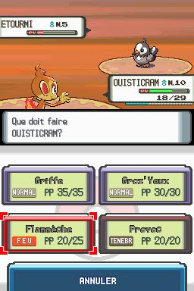
Présentation du jeu
Pokémon
Nintendo
Jeu de rôle tour par tour
Jeu avec des combats aux tour par tour avec différentes actions possibles (Coup direct, Dot, Défense,…)

Slide 3
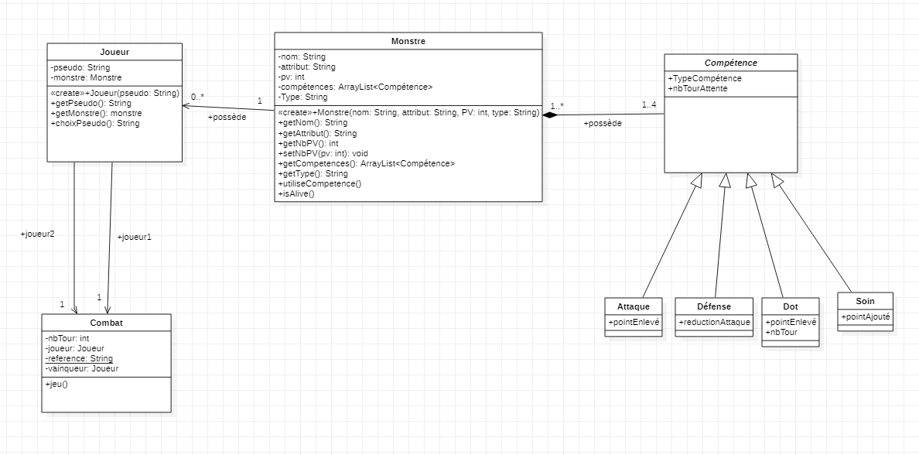
Diagramme de classes

Slide 4
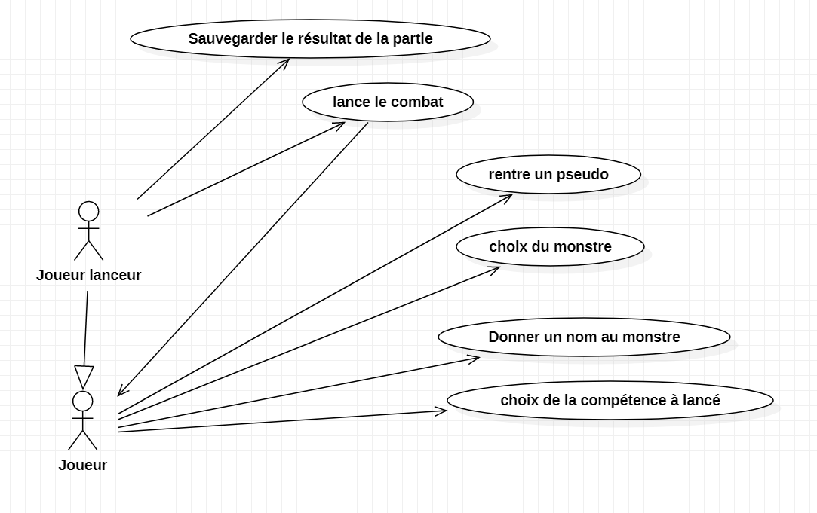
Diagramme de cas d’utilisation

Slide 5
Documentation textuelle
Scénario nominal
1. Le joueur1 lance le combat
2. Le système affiche les statistiques des deux monstres
3. Le système affiche les compétences du monstre du joueur1
4. Le joueur1 lance une compétence
5. Le système modifie les statistiques des monstres du joueur2 et du joueur1
6. Le joueur2 lance une compétence
7. Le système modifie les statistiques des monstres du joueur1 et du joueur2
8. Le joueur1 décide d’enregistrer la partie
9. Le système sauvegarde la partie avec les monstres et les joueurs en affichant le gagnant
10. Le cas d’utilisation est terminé
A1 – En 8 Le joueur 1 décide de ne pas sauvegarder la partie
- Le cas d’utilisation est terminé
Sommaire d’identification
Titre | lancerCombat
Objectif | Cette UC va permettre aux joueur1 et joueur2 de s’affronter avec leur monstre dans un combat
Acteurs | Joueur1, joueur2
Evènement déclencheur | Le joueur1 choisi de lancer le combat
Précondition | Les joueur1 et joueur2 ont tous les deux un pseudo et un monstre

Slide 6
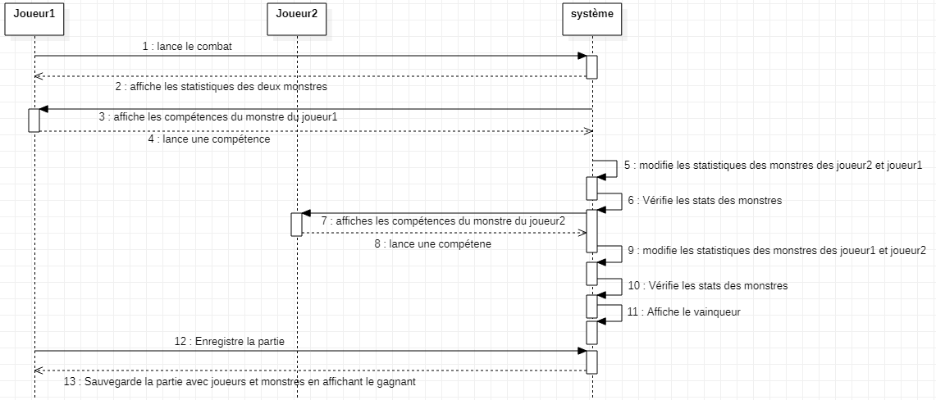
Diagramme de séquence système

Slide 7
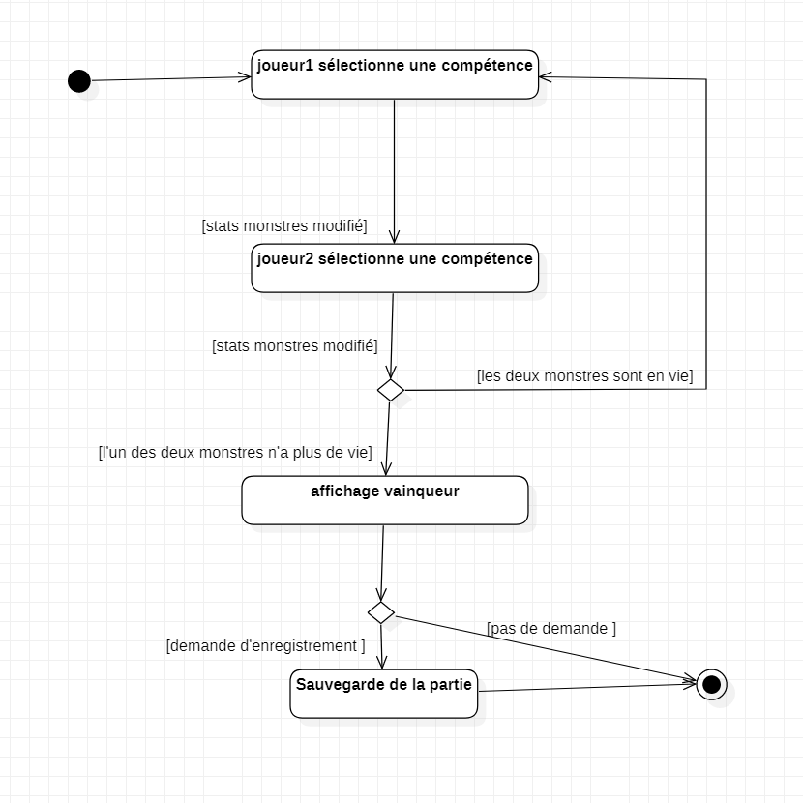
Diagramme d’activité

Slide 8
Maquette fonctionnelle simplifiée
Début du combat
Affichage des deux monstres choisis :
NomDuMonstre1 NomDuMonstre2
PV/PVMax PV/PVMax
Compétence 1 Compétence 1
Compétence 2 Compétence 2
Compétence 3 Compétence 3
Compétence 4 Compétence 4
Tour du joueur1 :
« Veuillez choisir une compétence de votre monstre : »
Le joueur1 choisi une compétence

Slide 9
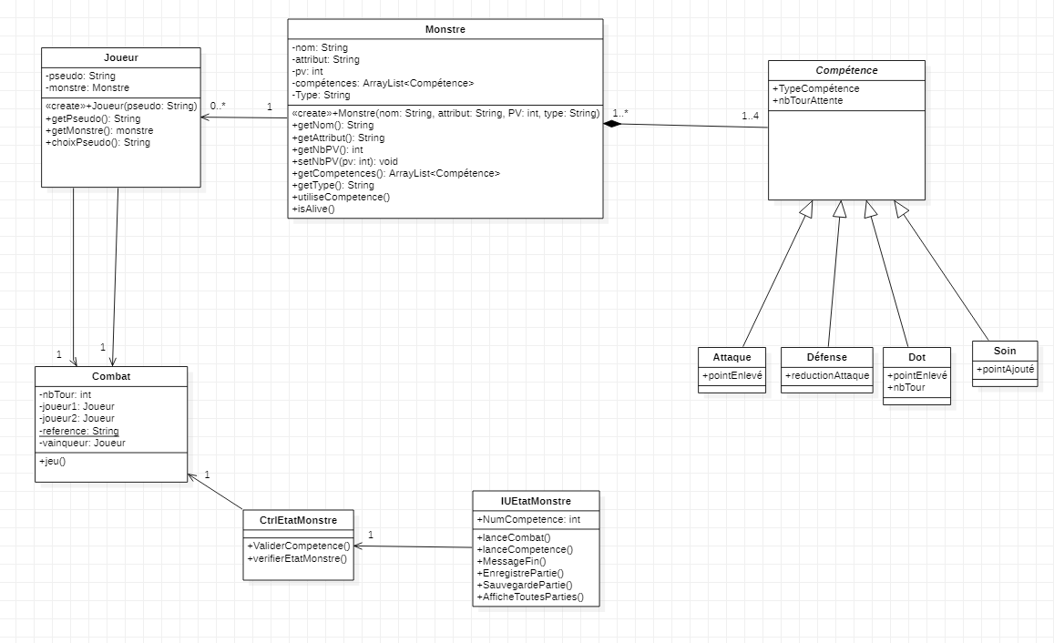
Diagramme de classes d’analyse

Slide 10
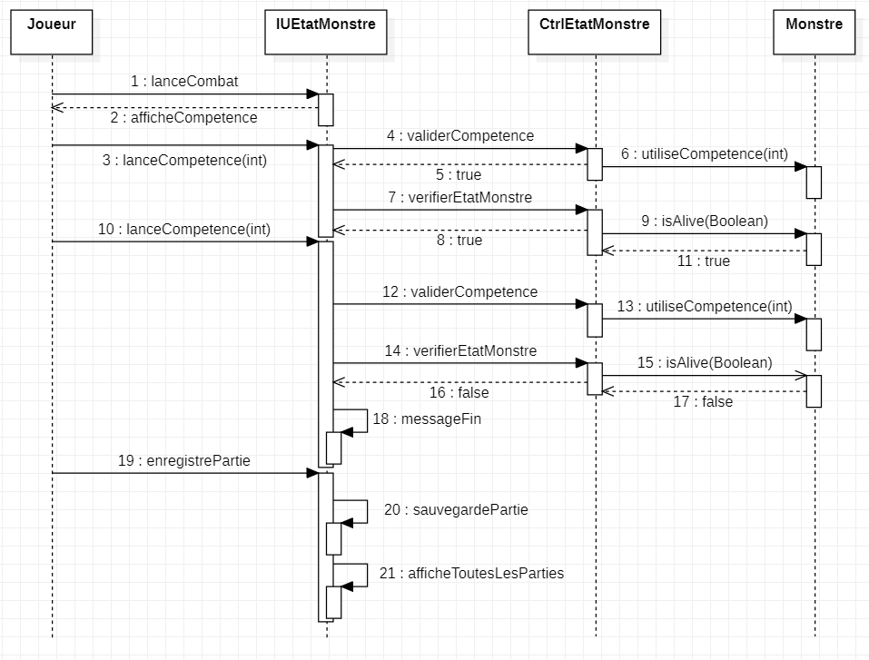
Diagramme de séquence d’analyse

Slide 11

Merci pour votre attention

